Slide 1
УзеньГеоСервис
geophysical surveying company
Оказание нефтегазодобывающим компаниям спектра сервисных геофизических услуг при оптимизации и контроле разработки месторождений углеводородного сырья на территории Республики Казахстан.
Республика Казахстан, Мангистауская область, город Актау, 4а мкр., здание 48 здание «Ата-Мура» 2 этаж.
www.uzengeoservice.kz
info@uzengeoservice.kz
+7 (7292) 20 33 98

Slide 2
О КОМПАНИИ
ТОО «УзеньГеоСервис» был образован в Республике Казахстан в 2015 году.
Наша компания является 100% казахстанским предприятием, успешно работающем в сегменте рынка сервисных нефтегазодобывающих услуг.
Деятельность компании основана на строгом соблюдении принятых на себя обязательств, на постоянном совершенствовании полноты и качества предоставляемых услуг и гибкой ценовой политике.
Наша компания является членом Международной Ассоциации научно-технического и делового сотрудничества по геофизическим исследованиям и работам в скважинах (АИС), и сотрудничает с такими международными компаниями, как: ООО «КАРСАР», ООО НПФ «АМК ГОРИЗОНТ», АО «БВТ-Восток», ООО «ГИРС-сервис».
Наша цель - предоставление услуг, обеспечивающие расширение и оптимизацию деятельности наших Заказчиков.
НАШИ ПРЕИМУЩЕСТВА
КВАЛИФИЦИРОВАННЫЙ ПЕРСОНАЛ
ПОСТАВЛЕННЫЙ МЕНЕДЖМЕНТ
ИННОВАЦИОННЫЕ ТЕХНИЧЕСКИЕ РЕШЕНИЯ
ИСПОЛЬЗОВАНИЕ ПЕРЕДОВЫХ ТЕХНОЛОГИЙ
ВЫСОКИЙ УРОВЕНЬ ВЫПОЛНЕНИЯ РАБОТ
ИНДИВИДУАЛЬНЫЙ ПОДХОД К КАЖДОМУ ЗАКАЗЧИКУ
1

Slide 3
ОСНОВНЫЕ ВИДЫ ПРЕДОСТАВЛЯЕМЫХ УСЛУГ:
•Геолого-технологические исследования и газовый каротаж
• Геофизические исследования (каротаж) во время бурения вертикальных и боковых горизонтальных стволов
• Прострелочно-взрывные работы вертикальных и боковых горизонтальных стволах
• Геофизические исследования при контроле за разработкой месторождений
• Гидродинамические исследования скважин
• Колтюбинговые услуги
•Внедрение инновационных технологии по повышению нефтегазоотдачи, ограничение водопроявления, вынеса песка и др. подобных технологии
НАПРАВЛЕНИЯ РАЗВИТИЯ В ПЕРСПЕКТИВЕ:
• Промежуточный и капитальный ремонт скважины
• Гидравлический разрыв пласта
3
ТОО «УзеньГеоСервис»

Slide 4
ТЕХНИЧЕСКАЯ ОСНАЩЕННОСТЬ
Численность привлекаемого персонала компании насчитывает более 300 высококвалифицированных казахстанских специалистов, прошедших обучение и за пределами РК.
Большой опыт в проведении геофизических работ, таких компаниях,как Weatherford, АО«Компания ГИС», Shlumberger, позволяет персоналу выполнить работы слаженно, качественно и оперативно.
Производственно-техническая база оснащена необходимой современной техникой и оборудованием для предоставления качественного сервиса. Также имеются производственная база вахтовом поселке Тенгиз и склад взрывчатых материалов вблизи поселка Боранколь. Центральный офис компании находится в г. Актау.
Интерпретационный центр
Работа интерпретационного центра ТОО «УзеньГеоСервис» нацелена на своевременную, оперативную и качественную выдачу заключений Заказчику по проведенным работам. Качество заключений гарантируется наличием в компании опытной интерпретационной группой.
Наша компания оснащена:
Современным метрологическим центром;
Передвижными каротажными станциями, лабораториями перфорационной станции, колтюбинговой установкой;
Современными цифровыми приборами и аппаратурами;
Оборудованиями для работы с высокими давлениями;
Передовыми технологиями и продуктами по взрывчатым материалам и радиоактивным веществам.
ТОО «УзеньГеоСервис»
2

Slide 5
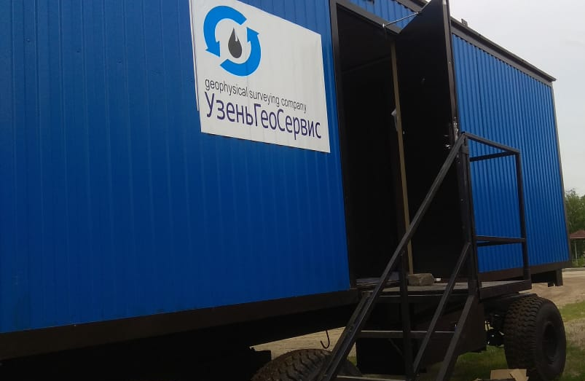
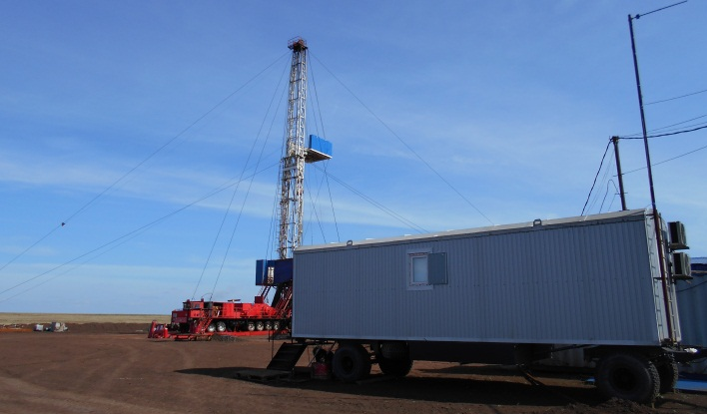
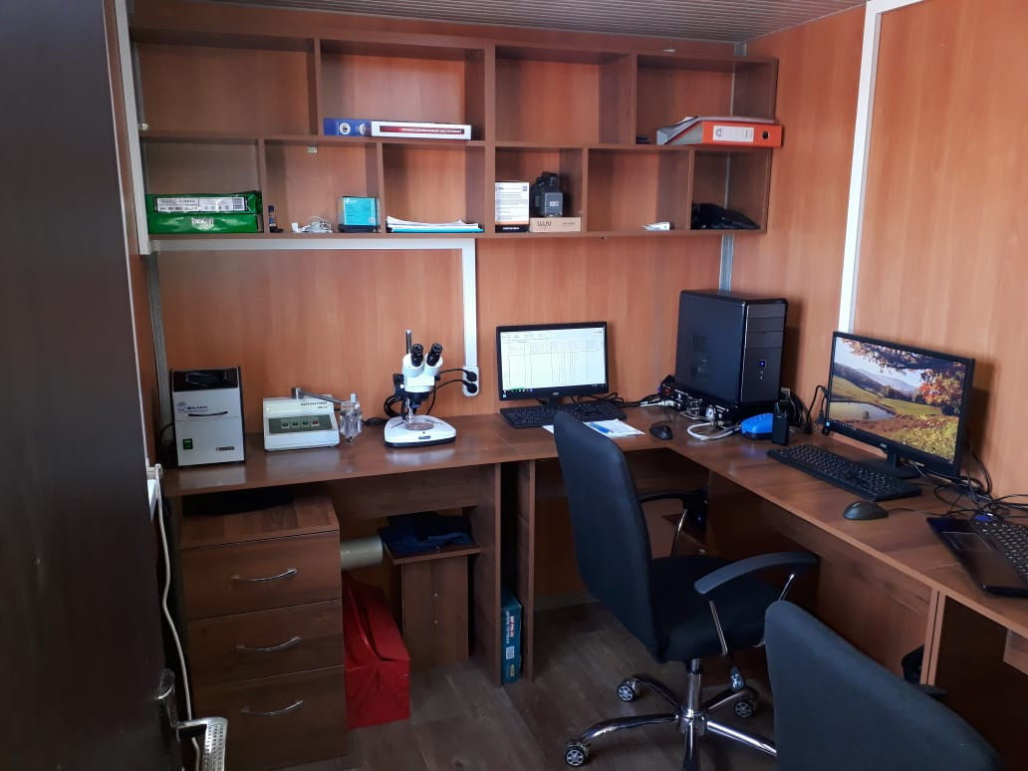
УСЛУГИ
ГЕОЛОГО-ТЕХНОЛОГИЧЕСКИЕ ИССЛЕДОВАНИЯ
Цель:
Геолого-технологические исследования предназначены для осуществления контроля за состоянием скважины на всех этапах её строительства и ввода в эксплуатацию с целью изучения геологического разреза, достижения высоких технико-экономических показателей, а также обеспечения выполнения природоохранных требований.
РЕШАЕМЫЕ ЗАДАЧИ:
• Оптимизация получения геолого-геофизической информации — выбор и корректировка интервалов отбора керна и шлама.
• Выявление реперных горизонтов.
• Оперативное литолого-стратиграфическое расчленение разреза, выделение перспективных на нефть и газ объектов.
• Определение характера насыщения пластов.
• Оценка фильтрационно-емкостных свойств пластов-коллекторов.
• Выявление газо-, нефте-, водяных контактов.
• Контроль процесса испытания и определение гидродинамических и технологических характеристик пластов.
ТОО «УзеньГеоСервис»
4

Slide 6
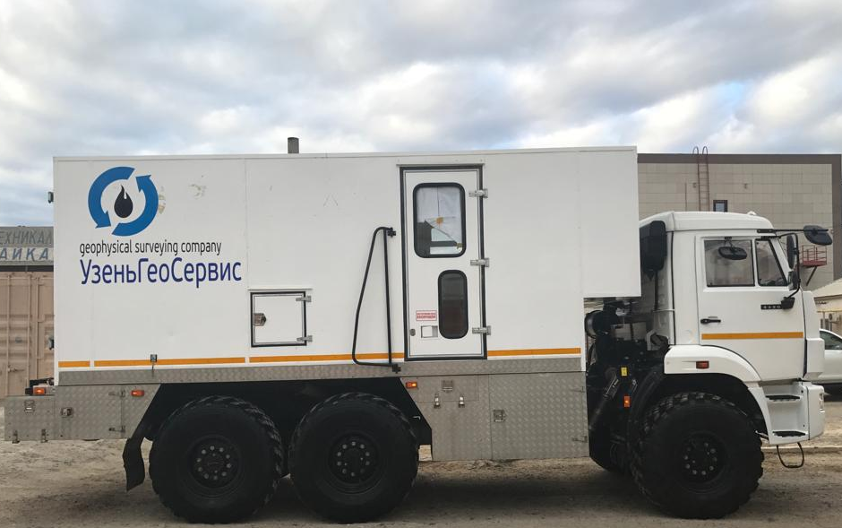
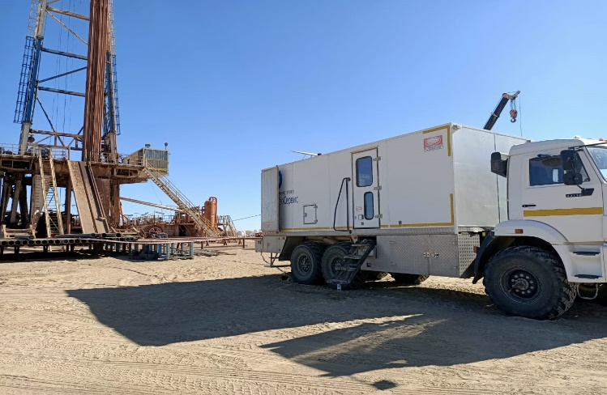
УСЛУГИ
ГЕОФИЗИЧЕСКИЕ ИССЛЕДОВАНИЯ СКВАЖИН
Геофизические исследования скважин (ГИС) — комплекс методов разведочной геофизики, используемых для изучения свойств горных пород в околоскважинном и межскважинном пространствах. А также для контроля технического состояния скважин и разработки нефтяных и газовых месторождений.
РЕШАЕМЫЕ ЗАДАЧИ:
• расчленение изучаемого разреза на пласты толщиной до 0,4 м, привязку пластов по глуби- не скважины и абсолютным отметкам;
• детальное литологическое описание каждого пласта, выделение коллекторов всех типов (поровых, трещинных, каверновых и смешанных) и определение их параметров — коэффициентов глинистости, общей и эффективной пористости, проницаемости, водо- и нефтега- зонасыщенности (если эффективная толщина коллектора превышает 0,8 м);
• разделение коллекторов по характеру насыщенности на продуктивные и водоносные, а продуктивных — на газо- и нефтенасыщенные;
• определение положений межфлюидных контактов, границ переходных зон, эффективных газо- и нефтенасыщенных толщин;
• определение пластовых давлений и температур;
• определение минерализации пластовых вод;
• прогнозирование потенциальных дебитов;
• прогнозирование строения геологического разреза в околоскважинном и межскважинном пространствах.
• определение пространственного положения ствола скважины по зенитному и азимуталь- ному углам (инклинометрия) и установление соответствия траектории ствола проекту;
• определение среднего диаметра скважины (кавернометрия) и профиля поперечного сече- ния ствола скважины в двух ортогональных плоскостях (профилеметрия), выделение по этим данным желобов, каверн, сальников, шламовых и глинистых корок;
• измерение температуры и ее вертикального градиента в бурящихся и простаивающих скважинах.
• Выявление газо-, нефте-, водяных контактов.
• Контроль процесса испытания и определение гидродинамических и технологических характеристик пластов.
• определение высоты подъема цементного раствора;
• оценка состояния контакта тампонажной смеси с обсадной колонной и горными породами;
• оценка герметичности затрубного пространства.
5
ТОО «УзеньГеоСервис»

Slide 7
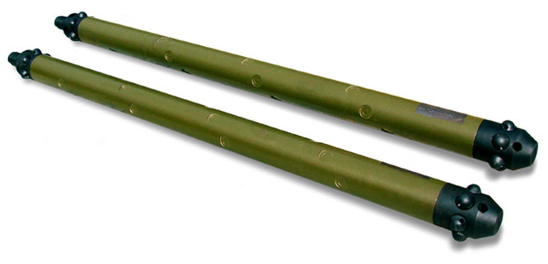
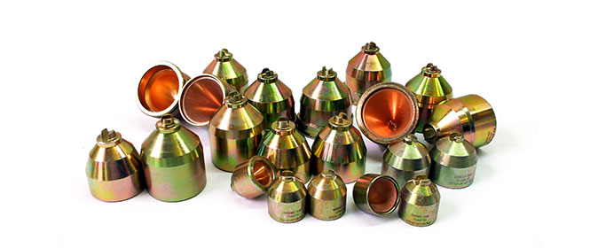
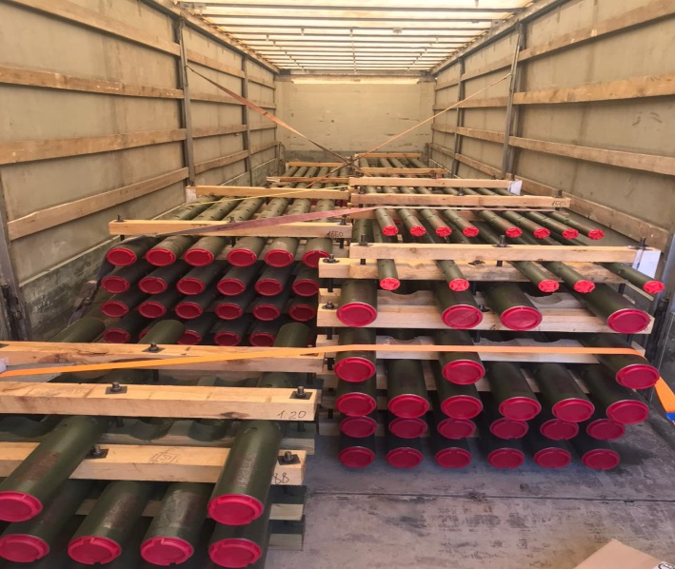
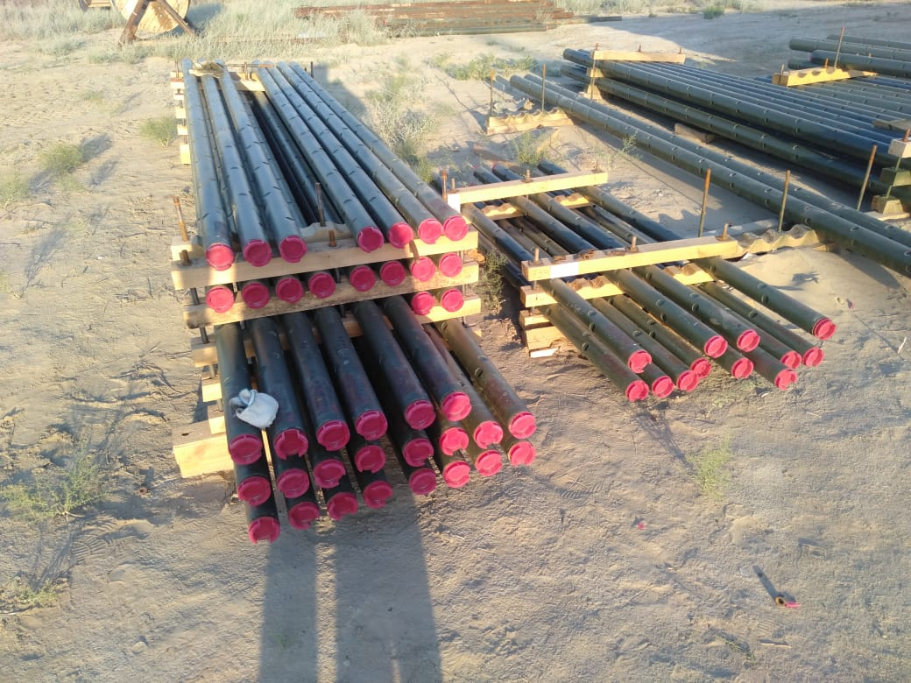
УСЛУГИ
ПРОСТРЕЛОЧНО-ВЗРЫВНЫЕ РАБОТЫ
Прострелочно-взрывные работы предназначены для создания каналов в обсадной колонне (одной или нескольких), цементном камне и участке породы, загрязненной частицами бурово- го раствора в процессе бурения скважины с целью обеспечения гидродинамической связи пласта со скважиной.
ЗАДАЧИ:
• разобщение пластов в разведочных скважинах при необходимости испытания верхних горизонтов;
• изоляция объекта в эксплуатационных и нагнетательных скважинах при переходе к выше- лежащим объектам;
• создание искусственного забоя в скважине;
• отсечение интервала перфорации при исследовании технического состояния колонны.
6
ТОО «УзеньГеоСервис»

Slide 8
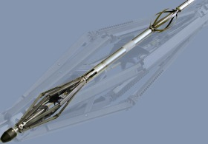
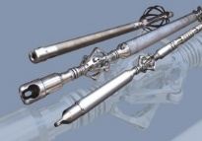
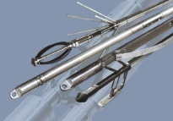
УСЛУГИ
ПРОМЫСЛОВО-ГЕОФИЗИЧЕСКИЕ ИССЛЕДОВАНИИ
Промыслово-геофизические исследования (ПГИ) – это комплекс геофизических исследований, проводимых в добывающих и нагнетательных скважинах для изучения пород и получения информации о состоянии скважины. ГИС применяются для определения интервалов с максимальной и минимальной отдачей, а также интервалов, несущих потенциальную опасность обводнения.
РЕШАЕМЫЕ ЗАДАЧИ:
• определение мест нарушений герметичности эксплуатационной колонны и подземного оборудования;
• определение вида негерметичности: муфтовые соединения обсадной колонны или нкт, трещины по телу трубы, порыв колонны, обрыв нкт;
• контроль технических элементов конструкции скважины;
• определение дебита (приемистости) мест негерметичности;
• определение состава притока интервала негерметичности;
• выявление заколонных перетоков.
• выделение интервалов притока нефти, воды и газа;
• определение профиля притока, источников обводнения;
• оценка дебита и состава притока, определение процента обводненности;
• выделение интервалов радиогеохимических аномалий;
• определение положения статических и динамических уровней раздела фаз в стволе скважины;
• определение приемистости скважины;
• снятие профиля ухода закачиваемой жидкости;
• определение герметичности колонны ниже башмака нкт и пакера;
• определение герметичности нкт по замерам комплексом методов: вт, ргд, манометр;
• снижение уровня жидкости перед перфорацией для обеспечения вскрытия пласта на депрессии;
• освоение скважины;
• очистка призабойной зоны пласта;
• увеличение дебита действующей скважины;
• вызов притока из пласта при геофизических исследованиях: гидродинамических, определении профиля притока, источника обводнения, диагностике технического состояния скважины.
• оценка текущей и остаточной нефтенасыщенности;
• определение интервалов обводнения продуктивных коллекторов независимо от минерализации пластовых вод;
• литологическое расчленение разреза;
• сопровождение процесса интенсификации нефтеотдачи коллекторов.
7
ТОО «УзеньГеоСервис»

Slide 9
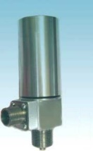
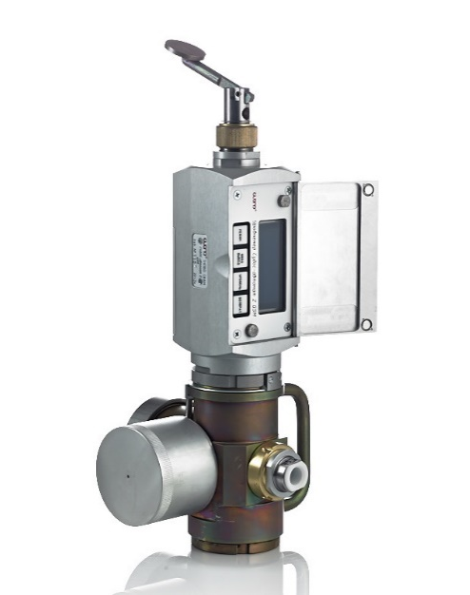
УСЛУГИ
ГИДРОДИНАМИЧЕСКИЕ ИССЛЕДОВАНИЯ СКВАЖИН
Гидродинамические исследования (ГДИС) - совокупность работ на промысле, направленных на измерение определенных параметров (давление, температура, уровень жидкости, дебит и др.) и отбор проб пластовых флюидов (нефти, воды, газа и газового конденсата) в действующих или законсервированных скважинах и их регистрацию во времени.
Основная цель исследования залежей и скважин — получение информации о них для подсче- та запасов нефти и газа, проектирования, анализа, регулирования разработки залежей и эксплуатации скважин.
РЕШАЕМЫЕ ЗАДАЧИ:
• забойное давление;
• пластовое давление;
• пластовая температура;
• скин-фактор призабойной зоны;
• продуктивность пласта;
• подвижность жидкости в пласте;
• проницаемость пласта;
• гидропроводность пласта;
• пьезопроводность пласта;
• потенциальный дебит жидкости (нефти, газа, воды);
• среднесуточный дебит жидкости и газа с определением содержания в процентном отношении нефти и воды;
• плотность пластового флюида;
• рекомендация оптимального режима эксплуатации продуктивного пласта при его дальнейшей эксплуатации.
ТОО «УзеньГеоСервис»
8

Slide 10
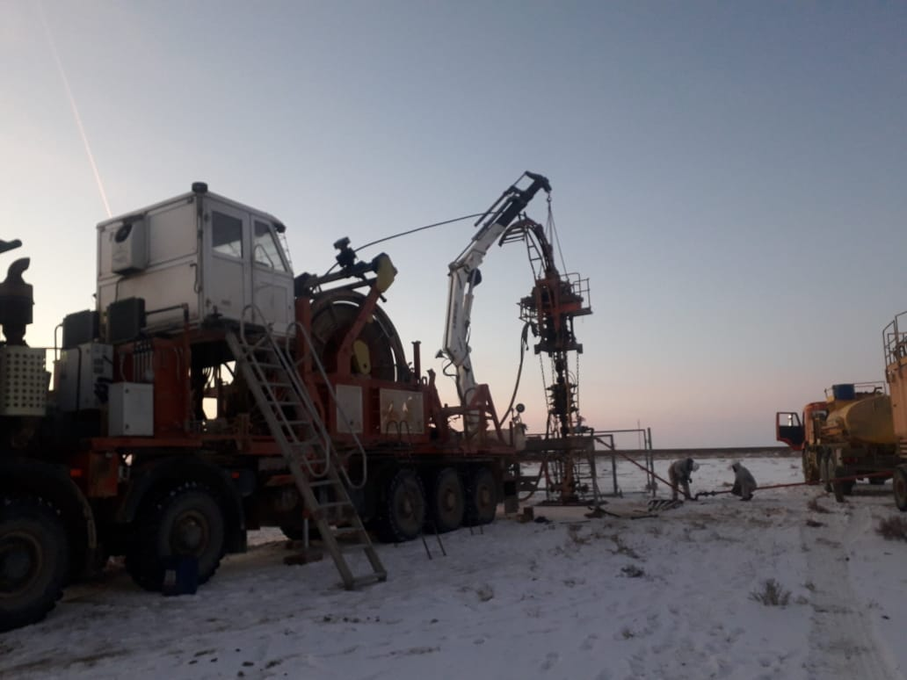
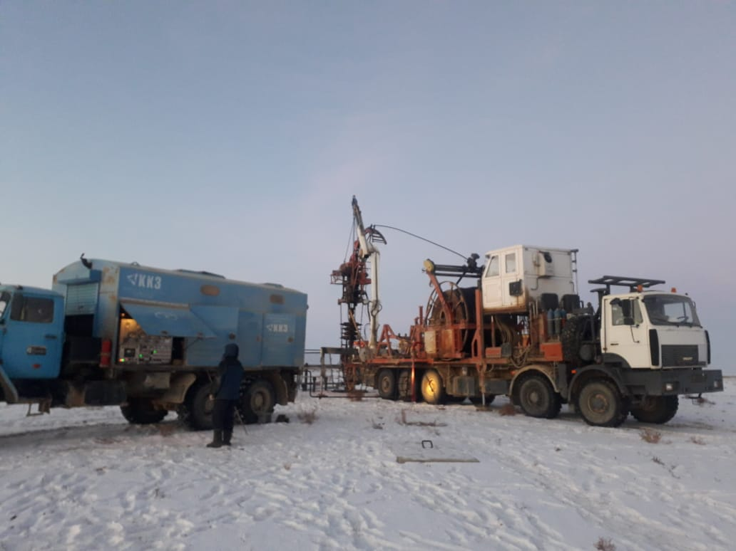
УСЛУГИ
КОЛТЮБИНГОВЫЕ УСЛУГИ
КОЛТЮБИНГ — одно из перспективных и развивающихся направлений специализированного оборудования для газонефтепромышленности.
Оно основано на использовании гибких непрерывных труб, которые заменяют традиционные сборные бурильные трубы при работах внутри скважин. Такие трубы благодаря своей гибкости способны предоставить доступ даже в боковые и горизонтальные стволы, кроме того не требуется производить операции по сборке/разборке бурильной колонны.
СПЕКТР УСЛУГ:
• Очистка забоев от песчаных и проппантовых пробок
• Освоение скважин
• Кислотные обработки, закачки химических реагентов
• Аварийные работы
РЕШАЕМЫЕ ЗАДАЧИ:
-Растепление гидратных пробок;
-Очистка ствола скважины и забоя от различных отложений;
-Освоение скважин азотом при помощи ГНКТ;
-Проведение ОПЗ и интенсификации притока скважин;
-Промывка скважин после ГРП;
-Применение технологий работы в горизонтальных скважинах;
-Инженерное сопровождение услуг;
-Проведение ГИС с использованием ГНКТ;
-Проведение ПВР на ГНКТ;
-Ловильные работы на ГНКТ;
-Спуск автономных приборов для исследований;
-Выполнение работ по фрезерованию.
ТОО «УзеньГеоСервис»
9

Slide 11
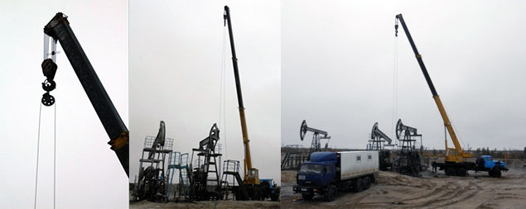
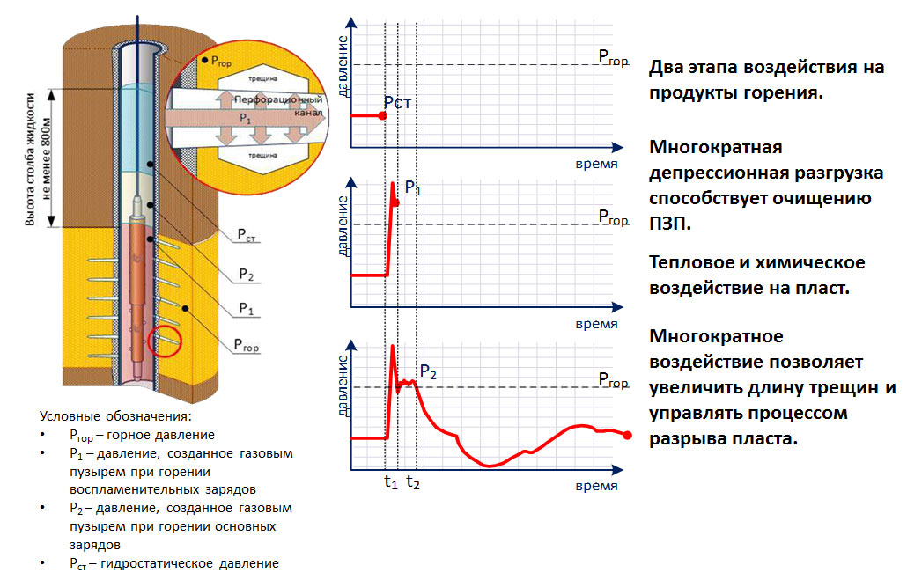
УСЛУГИ
ТЕХНОЛОГИЯ ИМПУЛЬСНОГО, ТЕРМО-ГАЗОКИСЛОТНОГО И ИМПЛОЗИОННОГО ВОЗДЕЙСТВИЯ (ТГКИ И ИВ)
Технология предназначена для восстановления или увеличения дебита нефтяных скважин, снизившие приток нефти в процессе эксплуатации и нагнетальных для увеличения приемис- тости. Универсальными, практически единственными и уникальными источниками энергии и химических реагентов для реализации технологий обработки скважин являются энергонасы- щенные материалы, представляющие газогенерирующие при сгорании композиционные материалы. Действие устройства основано на выделении энергии и реагентов в результате химической реакции горения непосредственно в забое скважины.
РЕШАЕМЫЕ ЗАДАЧИ:
• газогидродинамическое, тепловое и химическое воздействие на ПЗС в процессе эксплуатации скважины;
• образование новых трещин в ПЗС;
• под воздействием высокой температуры расплавляются АСПО, образовавшиеся в ПЗС во время эксплуатации скважины;
• улучшение физико-химических свойств нефти в желаемом направлении;
• химическое воздействие на коллектор (СКО).
10
ТОО «УзеньГеоСервис»

Slide 12
НАШИ КЛИЕНТЫ
КОНТАКТНАЯ ИНФОРМАЦИЯ
Республика Казахстан, мангистауская область, город Актау, 4а мкр., здание 48 здание «Ата-Мура» 2 этаж.
info@uzengeoservice.kz
+7 (7292) 20 33 98
11
ТОО «УзеньГеоСервис»

Slide 13
geophysical surveying company
УзеньГеоСервис
Спасибо за внимание
Республика Казахстан, мангистауская область, город Актау, 4а мкр., здание 48 здание «Ата-Мура» 2 этаж.
www.uzengeoservice.kz
info@uzengeoservice.kz
+7 (7292) 20 33 98

